Slide 1
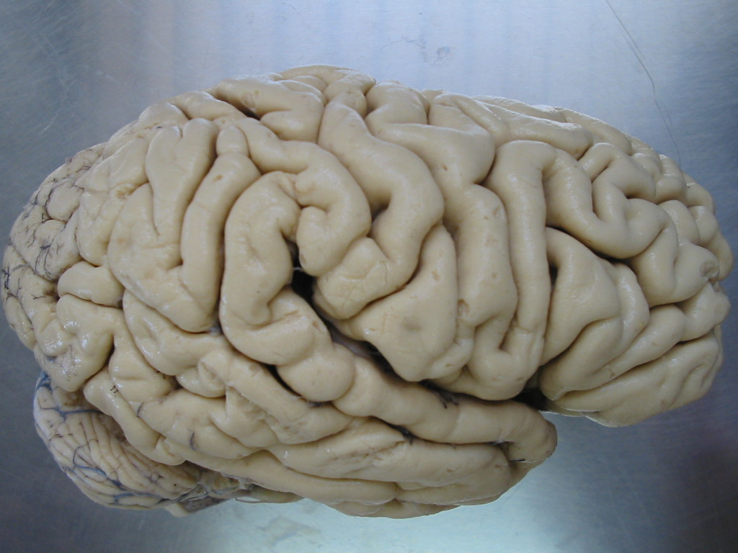
28
4
Título: córtex cerebral -superfície súpero-lateral
16
27
2
8
21
1
15
3
5
22
19
7
6
17
9
26
23
25
10
24
13
18
20
11
14
12
1-sulco central (de Rolando); 2-giro pré-central; 3-giro pós-central; 4-giro frontal superior; 5-giro frontal médio; 6-giro frontal inferior; 7-sulco frontal inferior; 8-sulco frontal superior; 9-sulco lateral (de Sylvius)-ramo posterior; 10-giro temporal superior; 11-giro temporal médio; 12-giro temporal inferior; 13-sulco temporal superior; 14-sulco temporal inferior; 15-giro supra-marginal; 16-giro angular; 17-pólo frontal; 18-pólo temporal; 19-pólo occipital; 20-cerebelo; 21-sulco pós-central; 22-sulco pré-central; 23-ramo ascendente do sulco lateral; 24-ramo anterior do sulco lateral; 25-porção triangular do giro frontal inferior; 26-porção opercular do giro frontal inferior; 27-sulco intraparietal;28-lóbulo parietal superior

Slide 2
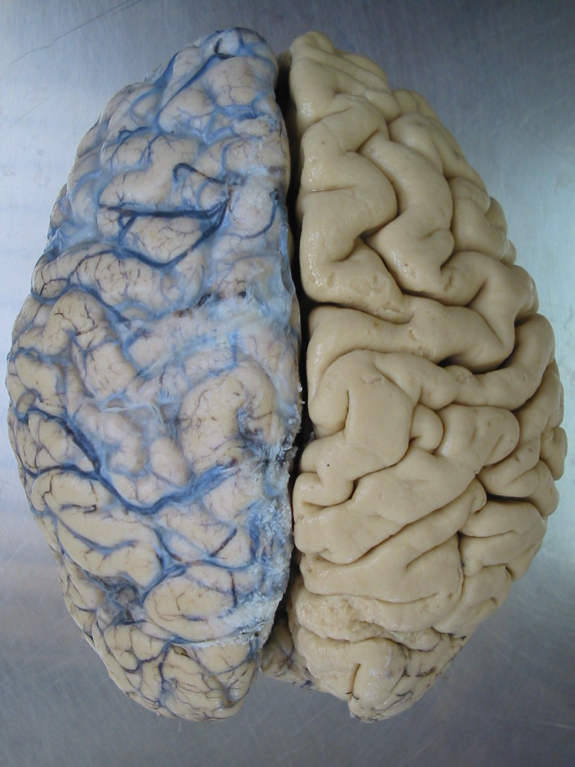
Título: córtex cerebral-vista superior
1-fissura inter-hemisférica
2-pólo occipital
3-pólo frontal
4-granulações aracnóides
5-veias cerebrais superficiais no espaço subaracnóide
6-giro pré-central
7-giro pós-central
8-giro frontal superior
9-giro frontal médio
10-giro frontal inferior
11-sulco central (de Rolando)
12-sulco frontal superior
13-sulco frontal inferior
14-sulco pré-central
15-sulco pós-central
3
1
8
9
12
13
5
10
14
6
7
11
15
5
4
2

